Slide 1

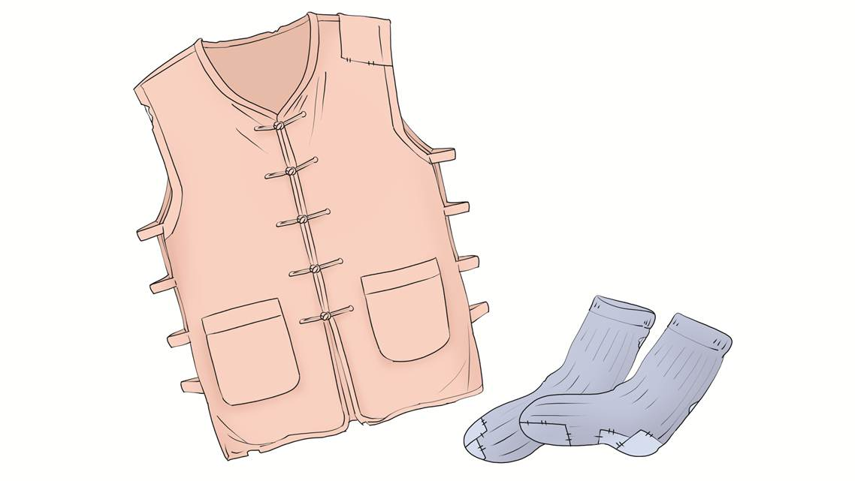
语文 五年级 下册
*
12
清 贫

Slide 2
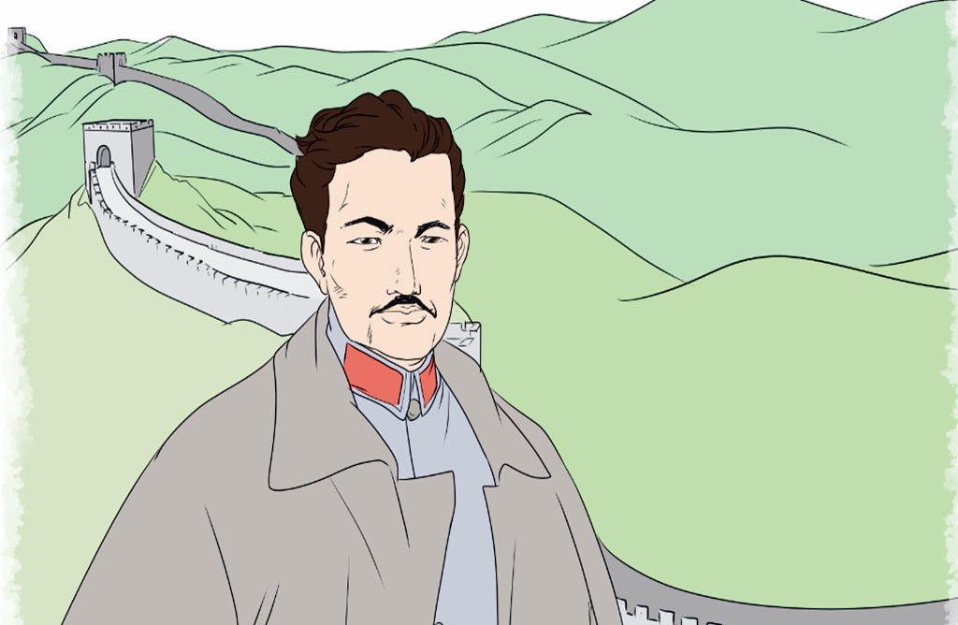
任务：
读方志敏的故事
体会精神品质

Slide 3
活动1
读故事前的准备

Slide 4

1
准备 了解作者
方志敏：江西人，我国早期革命领导人之一，中国共产党江西省组织创始人之一，闽浙赣革命根据地和红十军的创造者。
代表作：《清贫》《可爱的中国》等。

Slide 5

2
准备 学习字词
词语我会认
chóu
jīn
fú
zhuó
hè
筹
集
矜
持
被
俘
金
镯
威
吓
dāng
qǐ
bǐ
guà
wù
裤
裆
企
望
彼
此
褂
子
船
坞

Slide 6
多音字我会读
吓人
恐吓
吓
hè
xià
惊吓
威吓
吓唬

Slide 7

恭喜你完成准备，下面一起来读故事吧！

Slide 8
活动2
读故事
体会人物精神品质

Slide 9
初步把握故事内容
默读课文，思考：课文可以分成几个部分？每部分写了什么内容？

Slide 10
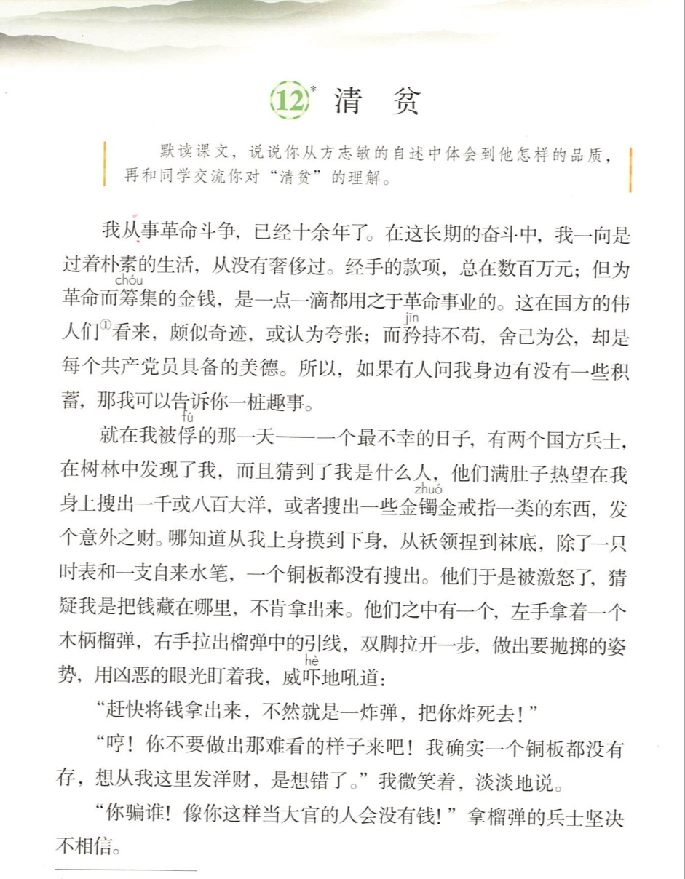
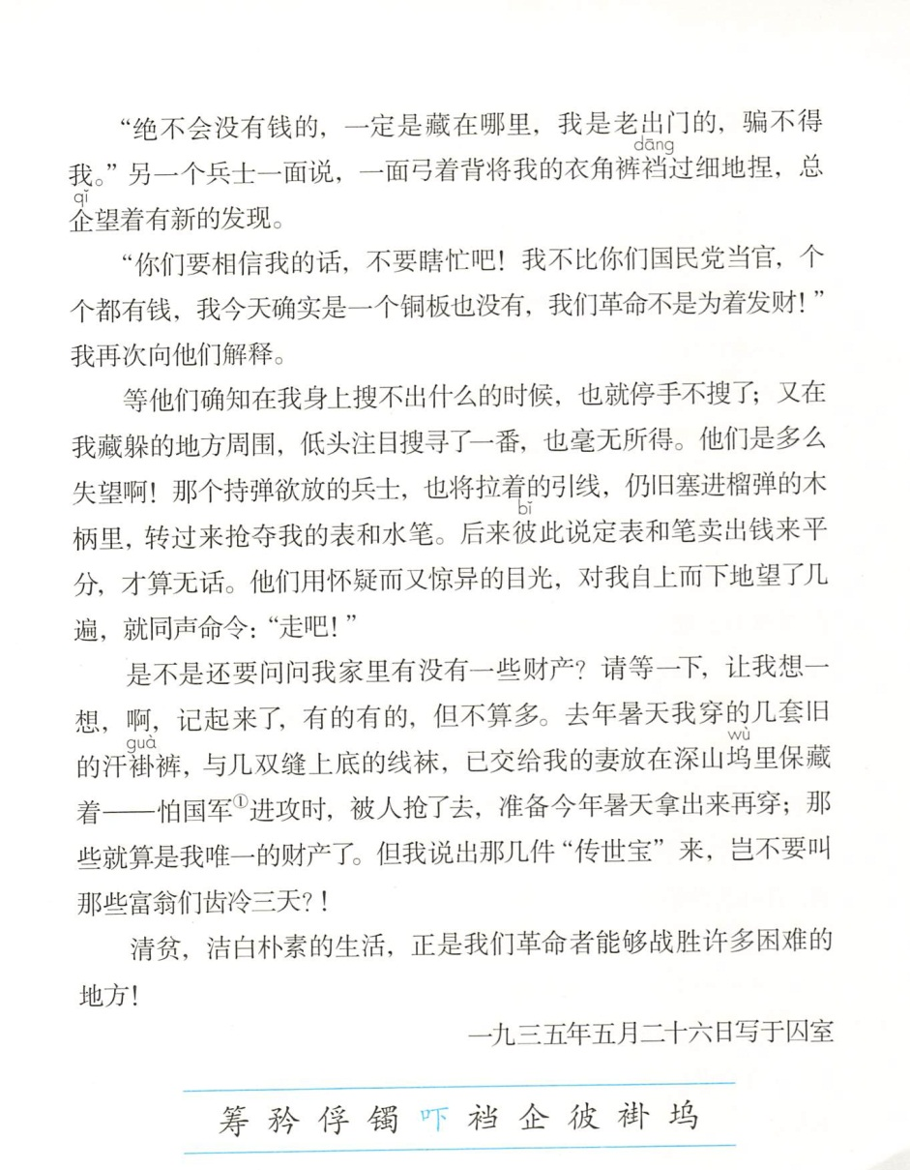
6
7
1
写方志敏表明矜持不苟、舍己为公是共产党员的美德。
8
2
9
写方志敏被搜身、逼问的过程。
写方志敏的唯一的财产是什么。
3
10
4
点明清贫、朴素是革命者的力量源泉。
5

Slide 11
本文主要记叙了一件什么事？
方志敏被俘后被两个国民党兵士搜身、逼问的经历。

Slide 12
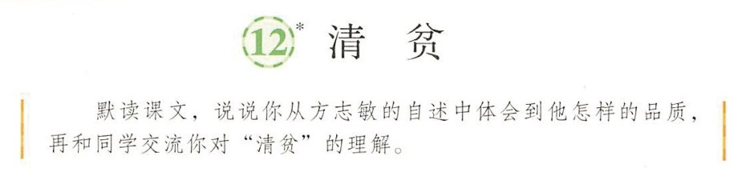
深入理解故事内容
自主默读课文，画出能体现方志敏精神品质的语句，在旁边批注上自己的体会。

Slide 13
读第1自然段，说一说：你体会到方志敏是一个怎样的人？是从哪些语句中体会到的？

Slide 14
我从事革命斗争，已经十余年了。在这长期的奋斗中，我一向是过着朴素的生活，从没有奢侈过。经手的款项，总在数百万元；但为革命而筹集的金钱，是一点一滴都用之于革命事业的。这在国方的伟人们看来，颇似奇迹，或认为夸张；而矜持不苟，舍己为公，却是每个共产党员具备的美德。所以，如果有人问我身边有没有一些积蓄，那我可以告诉你一桩趣事。
本文指约束自己，恪守清贫，不随便放弃操守。
表明他把所有的钱都用作了革命事业，没有浪费一分一毫。
说明方志敏清贫朴素的生活是经常性的，已经成了他的一种生活习惯。

Slide 15
读第2—8自然段，说说从方志敏和国方兵士说的话中，你体会到了什么。

Slide 16
自私贪财、穷凶极恶
“赶快将钱拿出来，不然就是一炸弹，把你炸死去！”
“哼！你不要做出那难看的样子来吧！我确实一个铜板都没有存，想从我这里发洋财，是想错了。”我微笑着，淡淡地说。
“你骗谁！像你这样当大官的人会没有钱！”拿榴弹的兵士坚决不相信。
“绝不会没有钱的，一定是藏在哪里，我是老出门的，骗不得我。”另一个兵士一面说，一面弓着背将我的衣角裤裆过细地捏，总企望着有新的发现。
“你们要相信我的话，不要瞎忙吧！我不比你们国民党当官，个个都有钱，我今天确实是一个铜板也没有，我们革命不是为着发财！”我再次向他们解释。
廉洁奉公、一身正气

Slide 17
再读第2—8自然段，说说从国方兵士搜身的过程和方志敏的反应中，你体会到了什么。

Slide 18
就在我被俘的那一天——一个最不幸的日子，有两个国方兵士，在树林中发现了我，而且猜到了我是什么人，他们满肚子热望在我身上搜出一千或八百大洋，或者搜出一些金镯金戒指一类的东西，发个意外之财。哪知道从我上身摸到下身，从袄领捏到袜底，除了一只时表和一支自来水笔，一个铜板都没有搜出。他们于是被激怒了，猜疑我是把钱藏在哪里，不肯拿出来。他们之中有一个，左手拿着一个木柄榴弹，右手拉出榴弹中的引线，双脚拉开一步，做出要抛掷的姿势，用凶恶的眼光盯着我，威吓地吼道：
“赶快将钱拿出来，不然就是一炸弹，把你炸死去！”
“哼！你不要做出那难看的样子来吧！我确实一个铜板都没有存，想从我这里发洋财，是想错了。”我微笑着，淡淡地说。
动作
神态

Slide 19
“你骗谁！像你这样当大官的人会没有钱！”拿榴弹的兵士坚决不相信。
“绝不会没有钱的，一定是藏在哪里，我是老出门的，骗不得我。”另一个兵士一面说，一面弓着背将我的衣角裤裆过细地捏，总企望着有新的发现。
“你们要相信我的话，不要瞎忙吧！我不比你们国民党当官，个个都有钱，我今天确实是一个铜板也没有，我们革命不是为着发财！”我再次向他们解释。
动作

Slide 20
等他们确知在我身上搜不出什么的时候，也就停手不搜了；又在我藏躲的地方周围，低头注目搜寻了一番，也毫无所得。他们是多么失望啊！那个持弹欲放的兵士，也将拉着的引线，仍旧塞进榴弹的木柄里，转过来抢夺我的表和水笔。后来彼此说定表和笔卖出钱来平分，才算无话。他们用怀疑而又惊异的目光，对我自上而下地望了几遍，就同声命令：“走吧！”
动作
国方兵士的贪污腐化、一心敛财
方志敏的回答平静而掷地有声，临危不惧、革命信念坚定

Slide 21
无论国民党兵士怎么搜，怎么说，怎么做，结果都一样——一个铜板也没找到，这个过程中，方志敏始终不卑不亢、正气凛然，从而可以感受到方志敏清贫、朴素的生活及矜持不苟、舍己为公的精神品质。

Slide 22

自由朗读第9自然段，说说你的体会。
方志敏家中的财产是“几套旧的汗褂裤”和“几双缝上底的线袜”，他写这段的时候语气甚至有点幽默，说明他以清贫、朴素的生活为乐。

Slide 23
第10自然段是作者表明自己的心迹，请你结合全文内容说说你的理解。
“清贫”是共产党员自觉的生活态度，是战胜困难、克敌制胜的关键，是植根于革命者心底的勇往直前的精神力量。

Slide 24

创意表达
请你结合当下的生活实际，谈谈自己眼中过着“清贫”生活的人吧！
提示：可以谈谈你知道的一心一意为人民服务的模范，为了祖国进步与发展奉献一生却生活简朴的科学家，简朴生活的长辈等。

Slide 25
今天我们虽然生活富裕了，但是艰苦朴素的精神不能丢。清贫不仅是革命年代的伟大信仰，对于当下仍然有重要意义。

Slide 26

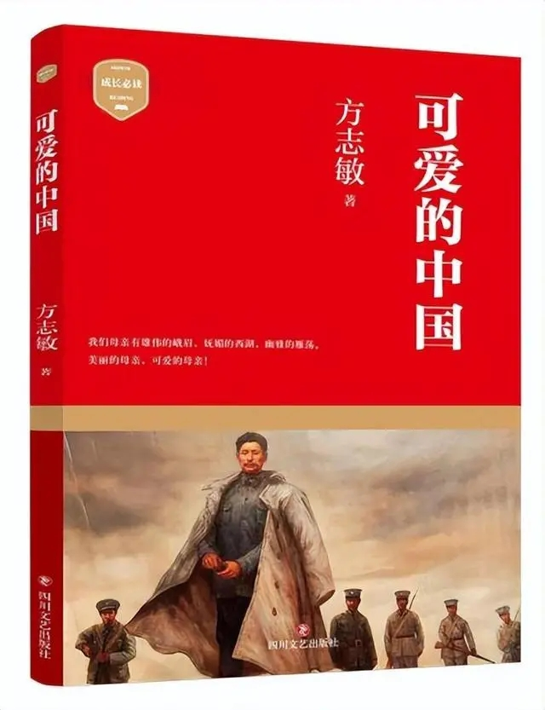
整本书阅读
《可爱的中国》精选方志敏烈士狱中书简五篇：《方志敏自述》《可爱的中国》《死》《清贫》《狱中纪实》。每一篇文章字里行间都包含着一位中国共产党人的大无畏精神与坚定不移的意志。

Slide 27


练一练
读下面的句子并填空。
“哼！你不要做出那难看的样子来吧！我确实一个铜板都没有存，想从我这里发洋财，是想错了。”我微笑着，淡淡地说。
语言和神态
这句话是对方志敏的 描写，从中可以体会到方志敏对国方兵士的 ，也可以感受到他的 、正气凛然。
轻蔑
不卑不亢

Slide 28


